Slide 1
Първи фигури с
INKSCAPE

Slide 2

1. Изчертаване на фигури
С инструментите от панела с инструменти Tool Box може да създавате:
Rectangle (F4) - правоъгълници;
Еllipses (F5) – елипси;
Stars (*) – звезди;
Spirals (F9) – спирали;
Тези инструменти са всеобщо познати като инструменти за създаване на фигури (shape tools).
Ето всички форми и функции. за да изберете желания елемент, кликнете върху иконата му веднъж с левия бутон на мишката. Ако просто задръжте курсора на мишката върху изображението на инструмента, ще видите изскачащ прозорец с името и описанието.

Slide 3
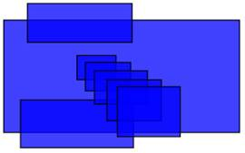
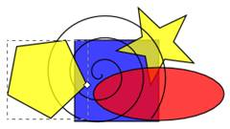

Slide 4
2. Промяна на фигурите
За изменение на фигури се използва панелът (Controls panel); тези функции за управление оказват влияние върху действащите избрани фигури (т.е. тези, при които се появяват водачите) и регулират настройките по подразбиране така, че те ще се приложат към новосъздадените форми.
Вашето последно действие може да бъде отменено с Edit/Undo (Ctrl+Z).
Или, ако промените решението си за вече извършена отмяна, може да върнете до положение преди отмяната чрез Edit/Redo (Shift+Ctrl+Z).

Slide 5


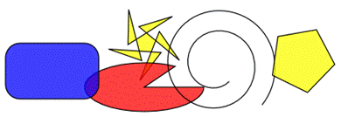

Slide 6
3. Едновременен избор
Избиране на много обекти едновременно - Shift+щракване върху тях. Или влачене на показалеца на мишката около обектите, които искате да изберете; това се нарича rubberband (еластичен) избор.
Чрез натискане на Esc размаркирате всеки избран обект.
Ctrl+A избира всички обекти в активния слой (ако не сте създали слоеве, това означава, че ще изберете всички обекти в документа).

Slide 7
4. Избор на обект, който е под друг и влачене на избран обект
С комбинацията Alt+щракване избирате предния обект, точно както и обикновеното щракване с бутона на мишката.
Но повторното използване на комбинацията Alt+щракване върху същата точка, ще избере обекта, който се намира под горния;
всяко следващо повторение на комбинацията ще избира все по-заден обект.
Когато задният обект е достигнат, следващото използване на Alt+щракване, естествено, ще избере най-предния обект.
За да зададете на Inkscape да влачи това, което сте избрали в момента (по-заден обект), без да избира нищо друго, се използва комбинацията Alt+влачене.
Това ще премести само настоящата селекция, независимо, че влачите с мишката.

Slide 8
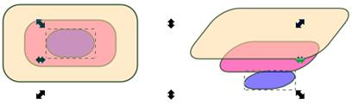

Slide 9
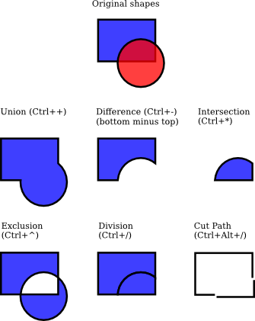
5. Комбиниране на две или повече фигури (Path menu)
Оригинални фигури
Обединение (Ctrl ++)
Долна фигура минус горната (Ctrl + -)
Пресичане (Ctrl + *)
Изключване (Ctrl + ^)
Делене (Ctrl + /)
Нарязан път (Ctrl + Alt + /)

